Slide 1
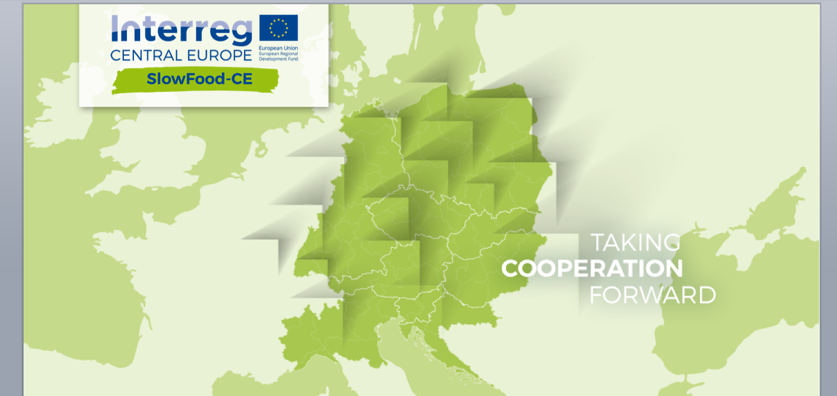
TRENING Identifikacije I Dokumentacije GCH
(gastronomsko-kulturne baštine)

Slide 2

Trening identifikacije I dokumentacije GCH
(gastronomsko-kulturne baštine)
Ciljevi treninga
Referentni teorijski okvir: Etno i bioraznolikost
Mapiranje
Uredsko istraživanje
Terensko istraživanje
Najbolje prakse i korisne informacije

Slide 3

Ciljevi treninga
Cilj treninga je pružiti referentni tehnički okvir i metodologiju za vođenje mapiranja lokalnih gastronomskih naslijeđa, što je prva faza u razvoju Slow Food-CE: Projekt kultura, baština, identitet i hrana.
Trening je namijenjen osobama koje na lokalnoj razini provode mapiranje gastronomske baštine gradova i naselja koji su dio projekta, ali i za pružanje sadržaja, alata i praktičnih uputa za istraživanje gastronomsko-kulturne baštine različitim kategorijama korisnika: institucijama, poduzećima, profesionalnim udruženjima, civilnom društvu itd.

Slide 4
Trening identifikacije i dokumentacije GCH
(gastronomsko-kulturne baštine)
Ciljevi treninga
Referentni teorijski okvir:
Etno i bioraznolikost
Mapiranje
Uredsko istraživanje
Terensko istraživanje
Najbolje prakse i korisne informacije

Slide 5
Referentni teorijski okvir
Projekt će raditi s etno-antropološke perspektive, prikupljajući životne priče i svjedočanstva s posebnim osvrtom na hranu i kulturu hrane. Posljednjih nekoliko godina konsolidacija gastronomije u znanstvenom okviru rezultirala je time da danas govorimo o gastronomskim znanostima kao "znanje i razumijevanje svega što se odnosi na čovjeka kao ono što jede" (Brillat-Savarin, 1825).
Drugim riječima, holističko znanje, definirano novim teorijama i metodologijama koje obuhvaćaju mnoge teme, od antropologije do ekonomije, od povijesti do prava, od agronomije do kemije.
S tog stajališta, središnje mjesto među svjetskim problemima zauzela je temeljna uloga poljoprivrednih zajednica, branitelja etnoraznolikosti i bioraznolikosti u svjetlu kulturne i homogenizacije usjeva koju nameće globalizacija.
Notes:
Sostituire la foto di “etnobiodiversità”

Slide 6
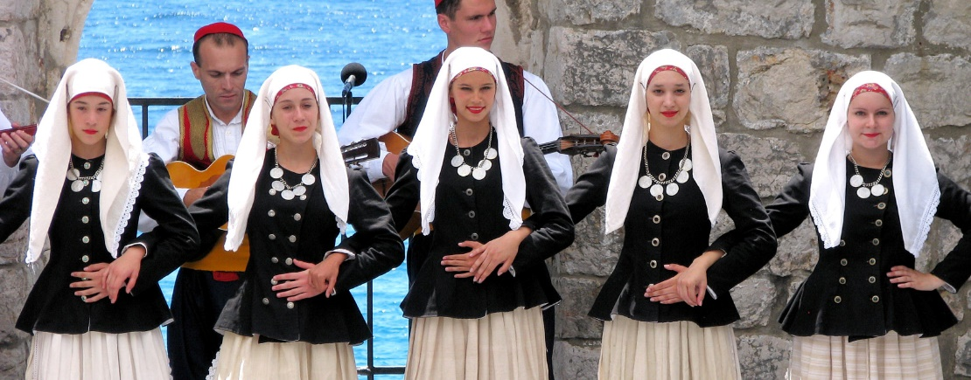
Etnoraznolikost
Pojam se odnosi na "kulturnu raznolikost" koja karakterizira različite ljudske zajednice koje naseljavaju Planet Zemlju.
Glavni elementi koji se kombiniraju za definiranje pojma etnobiološke raznolikosti su:
jezici i dijalekti
sustavi srodstva
organizacija obiteljskog života
religije, mitovi, obredi
prehrambene navike
Notes:
Per saperne di più: inseriamo solo se abbiamo a disposizione il materiale in lingua inglese

Slide 7
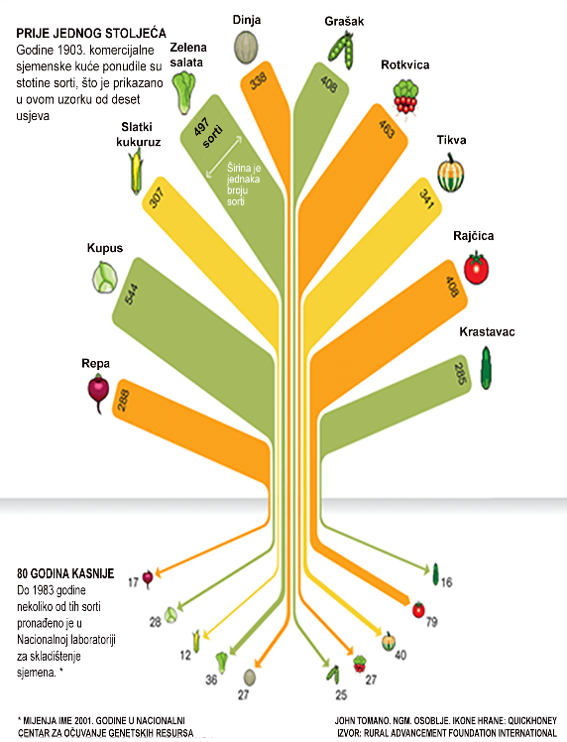
Bioraznolikost
Pojam se odnosi na raznolikost života na različitim razinama, od najjednostavnijih (geni i bakterije) preko biljnih vrsta do najsloženijih (ekosustavi), koji se međusobno presijecaju, utječu jedni na druge i evoluiraju. Bioraznolikost omogućuje biljkama i životinjama da se prilagode klimatskim promjenama, napadima od parazita i bolesti te nepredviđenim okolnostima. Biološki različit sustav posjeduje antitijela koja reagiraju na štetne organizme i ponovno uspostavlja vlastitu ravnotežu. Sustav koji se temelji na ograničenom broju sorti je krhkiji.
Današnja tendencija prema globalizaciji potrošnje značajno doprinosi gubitku biološke raznolikosti u najširem smislu te riječi, odnosno gubitku lokalnih područja, tradicionalnih kultura koje se prenose generacijama, poznavanja biljnih i životinjskih vrsta, varijabilnosti namirnica i prehrambenih pripravaka, znanja o jestivim, prehrambenim, medicinskim, kozmetičkim i mnogim drugim svojstvima, povezanih s različitim životinjskim i biljnim vrstama.

Slide 8
Trening identifikacije i dokumentacije GCH
(gastronomsko-kulturne baštine)
Ciljevi treninga
Referentni teorijski okvir:
Etno i bioraznolikost
Mapiranje
Uredsko istraživanje
Terensko istraživanje
Najbolje prakse i korisne informacije

Slide 9
Mapiranje
Posebna tehnika mapiranja koja nadopunjuje aspekte etnobiološke raznolikosti s aspektima biološke raznolikosti razvijena je za potpunu dubinsku analizu različitih lokalnih konteksta koji sudjeluju u projektu Slow Food-CE: kultura, baština, identitet i hrana.
Pruža metode i alate korisne za identifikaciju nematerijalne kulturne baštine koju predstavlja lokalna hrana.
Tehnika je inspirirana konsolidiranim poznatim kao kulturno mapiranje i odnosi se na identifikaciju svega što se može naći u urbanom i peri-urbanom području koje je povezano s tradicionalnom proizvodnjom i potrošnjom hrane, te stoga predstavlja kulturni resurs vrijedan valorizacije.

Slide 10
Mapiranje
Ciljevi
UTVRĐIVANJE i DOKUMENTIRANJE gastronomske kulturne baštine kao pokretačke snage lokalnog razvoja.
Točnije:
utvrđivanje tradicionalnih kulturnih i poljoprivrednih i
prehrambenih resursa lokalnih područja;
procjena njihovog potencijala u smislu očuvanja lokalne
gastronomske kulturne baštine;
procjena njihovog potencijala u smislu lokalne dinamike kao vrline, sa socio-kulturnog, ekološkog i ekonomskog stajališta.

Slide 11
Mapiranje
Faze
Uredsko istraživanje
Terensko istraživanje
Ciljevi
tradicionalni poljoprivredni i zanatski prehrambeni proizvodi
mjesta proizvodnje, distribucije i potrošnje
zanati i vještine
prakse/tehnike proizvodnje i potrošnje
alati za proizvodnju i potrošnju

Slide 12
Mapiranje
Postupak
Terensko istraživanje
Terensko
istraživanje
Mapiranje
Uredsko istraživanje
Sažetak
mapiranja
Distribucija
podataka
Identifikacija
ključnih svjedoka
Alati:
Bibliografski, fotografski, audiovizualni i ikonografski izvori i njihova konzultacija
Rezultati:
Izvještaj o rezultatima uredskog istraživanja koji sadrži:
bibliografiju i popis ostalih dokumentarnih izvora
opis lokalnog konteksta s povijesnog, kulturnog, ekonomskog i socijalnog stajališta
Alati:
Istraživanja/konzultacije s LWG
Rezultati:
kriteriji identifikacije
popis svjedoka
Alati:
Praktične upute za vođenje razgovora
Upitnici/obrasci za intervjue
Priručnik za anketara
Rezultati:
Video intervjui
Sastavljeni obrasci za intervjue
Alati:
Video intervjui
Sastavljeni obrasci za intervjue
Rezultati:
Izvještaj o rezultatima terenskog istraživanja koji sadrži:
Popis nematerijalne kulturne baštine koja se valorizira
Procjene i zaključke za pilot akciju i transnacionalnu strategiju
Alati:
E-platforma
Rezultati:
Model za mapiranje GCH-a

Slide 13
Trening identifikacije i dokumentacije GCH
(gastronomsko-kulturne baštine)
Ciljevi treninga
Referentni teorijski okvir:
Etno i bioraznolikost
Mapiranje
Uredsko istraživanje
Terensko istraživanje
Najbolje prakse i korisne informacije

Slide 14
Uredsko istraživanje
Faza prije terenskog istraživanja sastoji se od rekonstrukcije povijesnog, kulturnog, društvenog i ekonomskog konteksta dotičnog lokalnog područja korištenjem prikupljenih izvora.
Provodi se prikupljanjem bibliografskih, arhivskih, fotografskih, audiovizualnih i ikonografskih informacija dostupnih u knjižnicama, arhivima, sveučilištima, studijskim centrima, umjetničkim galerijama itd.
Prvo razmišljanje odnosi se na odabir lokalnog područja za analizu (čija veličina može varirati ovisno o zemlji) na temelju raspoloživih resursa i sposobnosti za izravno uključivanje lokalnih aktera.
Drugo, uredsko istraživanje mora biti funkcionalno za terensko istraživanje, dajući prednost funkcionalnosti i iscrpnosti. Identificirani izvori moraju biti precizni i korisni.
Notes:
Se possibile, fare un esempio utilizzando un quadro veneziano, città di progetto

Slide 15
Trening o GCH identifikaciji i dokumentaciji
Ciljevi treninga
Referentni teorijski okvir:
Etno i bioraznolikost
Mapiranje
Uredsko istraživanje
Terensko istraživanje
Najbolje prakse i korisne informacije

Slide 16
Terensko istraživanje
Ovo je praktična faza mapiranja.
Prema predloženoj metodologiji, ona se sastoji od pripreme i izrade video intervjua za dokumentiranje usmenog i gestualnog znanja i vještina gastronomske kulturne baštine u dotičnim lokalnim područjima.
Priprema
intervjua
Produkcija intervjua
Katalogiziranje intervjua
Identifikacija ispitanika
Snimanje
Sažetak prikupljenih podataka
Upitnik za intervju
Montaža

Slide 17
Priprema intervjua
Identifikacija ispitanika
Osobe za intervju
Čuvari tradicionalnih vještina i subjektivne/individualne narative; neki mogu biti i svjedoci posebno važnih povijesnih događaja i društvenih fenomena.
U slučaju kulturne gastronomske baštine, sljedeće se kategorije mogu razumno smatrati
posebnim sugovornicima*
kuhari i šefovi kuhinje
poljoprivrednici
uzgajivači stoke
ribari
obrtnici
prerađivači
prodavači poljoprivrednih i gastronomskih proizvoda
nastavnici u agrarnim/hotelijerskim školama, sveučilišni predavači i istraživači u poljoprivredi i stočarstvu
lokalni povjesničari

Slide 18
Priprema intervjua
Upitnici za intervju
Nakon odabira prikladnog vremena i mjesta za razgovor, istraživač postavlja pitanja ispitanicima i prikuplja njihove odgovore.
Postoje različiti modeli intervjua koji se razlikuju prema stupnju slobode pitanja i odgovora. Glavni modeli su: strukturirani, polustrukturirani, nestrukturirani ili slobodni.
Ovdje predlažemo polustrukturirani intervju u kojem anketar koristi popis pitanja, koja u osnovi služe kao vodič koji osigurava to da razgovor ostane fokusiran na središnju temu. Pitanja su otvorena, a cilj je istražiti događaj, situaciju, činjenicu ili proizvod što je moguće detaljnije; pitanja ne bi trebala slijediti fiksni poredak, već tijek rasprave, prilagođavajući se situaciji i njezinom smjeru s najvećom fleksibilnošću.

Slide 19
Priprema intervjua
Priručnik dobrog anketara
Nemojte pritiskati ispitanika s previše pitanja.
Nemojte prekidati kada on ili ona govore
Pogotovo ako se radi o starijim osobama, ostavite ispitanicima vremena da razmisle prije postavljanja novog pitanja. Pričekajte sekundu ili dvije jer, često, ispitanik može povratiti vlastitu misao i dovršiti odgovor daljnjim dragocjenim detaljima.
Slušajte! Sposobnost slušanja je temelj, osobito tijekom intervjua. Ispitanici nam daju svoje vrijeme, svoja sjećanja i osjećanja: moramo ih slušati i dati im vrijeme koje im je potrebno da formuliraju potaknutu priču.
Pozdravite priču ispitanika znatiželjom i iskrenošću, čak i ako je odgovor različit od onog koji ste očekivali: stvarnost se često razlikuje od načina na koji je zamišljamo! U usta ispitanika ne smijemo stavljati riječi koje želimo čuti kako bismo ispunili vlastita očekivanja.
Nemojte davati ispitaniku dojam da ste u žurbi: kada organizirate intervju ostavite sebi dovoljno vremena. Detaljnije intervjuiranje osoba o načinu na koji su živjeli vlastiti životopisni i profesionalni život zahtijeva vrijeme, recimo sat ili sat i pol.
Isključite telefon prije početka razgovora!

Slide 20

Priprema intervjua
Koliko intervjua treba provesti?
Moguće je razmisliti o oko 20 intervjua, iako je to samo gruba procjena, koja se može povećati ili smanjiti u skladu s dokumentacijskim potrebama svakog lokalnog konteksta.
Hipotetski govoreći, za provođenje kvalitativnih istraživanja moguće je dokumentirati gastronomsku tradiciju grada i njegovog lokalnog područja putem intervjua s
4/5 poljoprivrednika (tržišni vrtlari, vinogradari itd.)
2/3 kuhara/ugostitelja
1/2 uzgajivača stoke
1/2 proizvođača sira
1/2 mesara
2/3 pekara, slastičara
3/4 prodavača hrane: trgovci i vlasnici prehrambenih trgovina, kafića, dućana s namirnicama itd.

Slide 21
Priprema intervjua
Koliko dugo intervju treba trajati?
Iako se intervjui mogu razlikovati po duljini, preporučujemo da svakom ispitaniku posvetite oko sat vremena, što odgovara videu od oko 30/40 minuta.
Dužinu svakog pojedinačnog intervjua također treba uzeti u obzir u odnosu na ukupni broj intervjua. Konačni cilj je postići dosljedno, komunikativno učinkovito mapiranje.
Titlovi
Engleski titlovi nisu obavezni, ali preporučujemo njihovo korištenje.
Međutim, svaki intervju obvezno mora pratiti sažetak i vremenski kod na engleskom jeziku (vidi obrazac za intervju 1).

Slide 22

Produkcija intervjua
Snimanje
Napomena za voditelja:
prikazati video tutorijal
Moodle tečaja
Montaža

Slide 23
Katalogiziranje intervjua
Za katalogiziranje svakog intervjua i video datoteke potrebno je prikupiti podatke o ispitaniku (osobne podatke) i njegovo/njezino svjedočenje (okolnosti, sadržaj itd.) u obliku intervjua 1
Osim toga, ako je intervju povezan s određenim proizvodom ili proizvodnom tehnikom, također je potrebno sastaviti obrazac za intervju 2, koji dolazi u tri verzije
Proizvod životinjskog podrijetla
Proizvod biljnog podrijetla
Prerađeni proizvod

